Slide 1
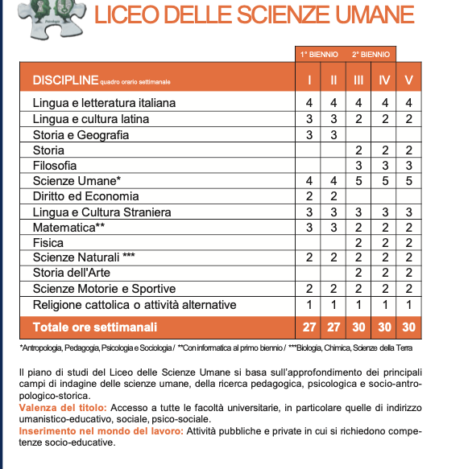
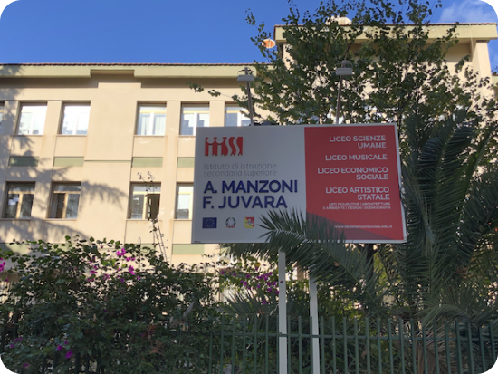
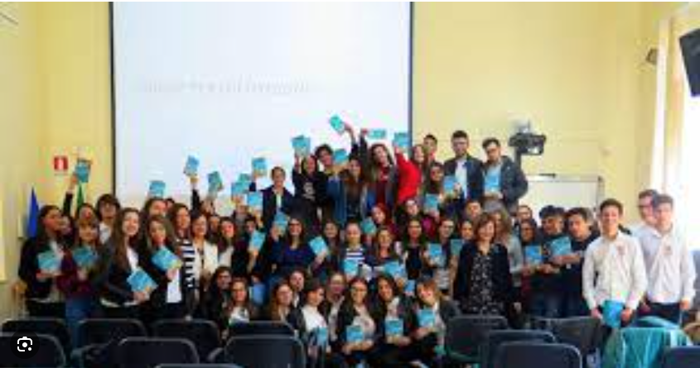
LICEO SCIENZE UMANE
Piano di studi
Erasmus mobilità alunni e docenti
Per l’ annualità 2023/24 tre progetti Erasmus.
12 studenti a Malta per attività linguistica e PCTO (classi quarte e quinte) 14 giorni
10 studenti a Dublino per 21 giorni.
Attività linguistica e PCTO
Training course per docenti a Dublino
9 giorni

Slide 2
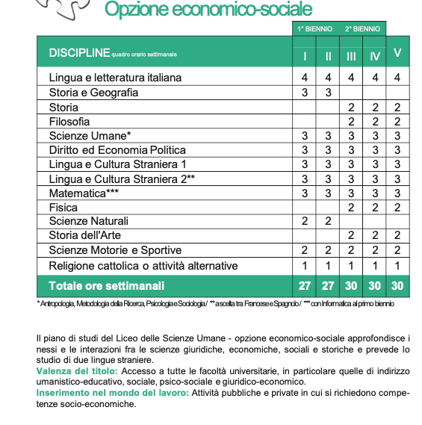
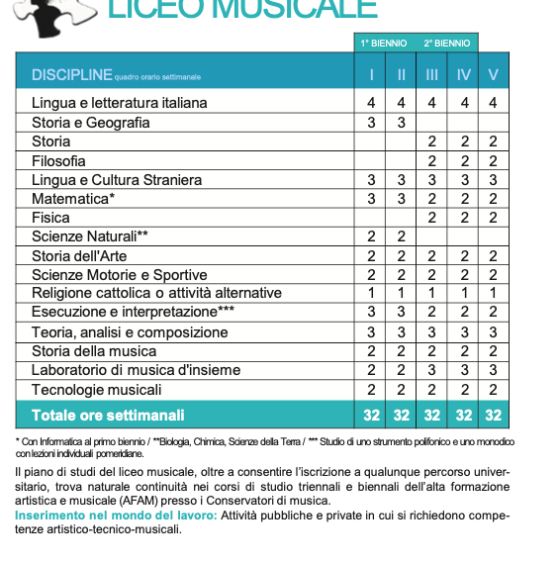
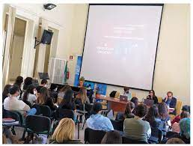
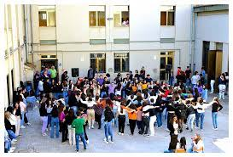
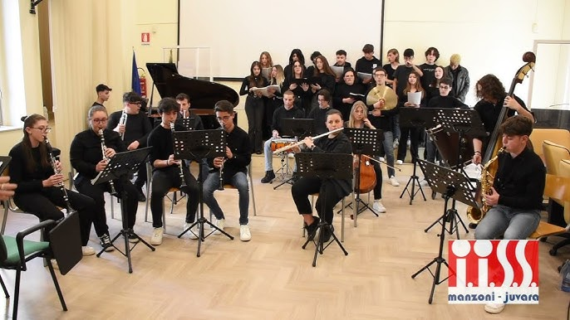
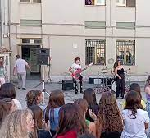
LICEO SCIENZE UMANE
LICEO MUSICALE
Piano di studi
Piano di studi
Opzione economico-sociale

Slide 3
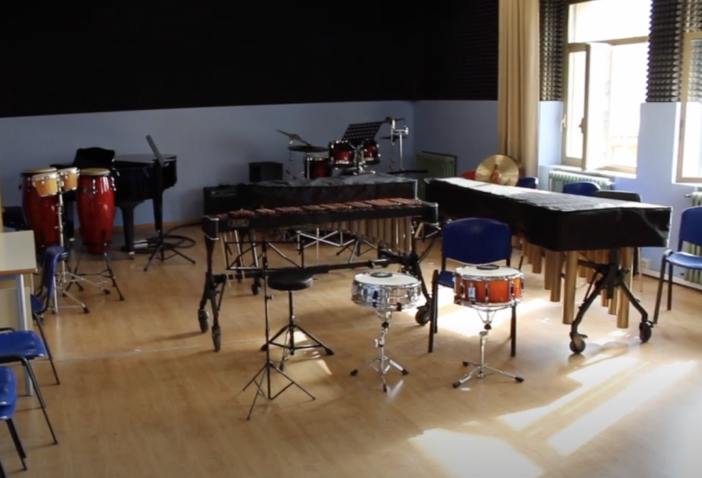
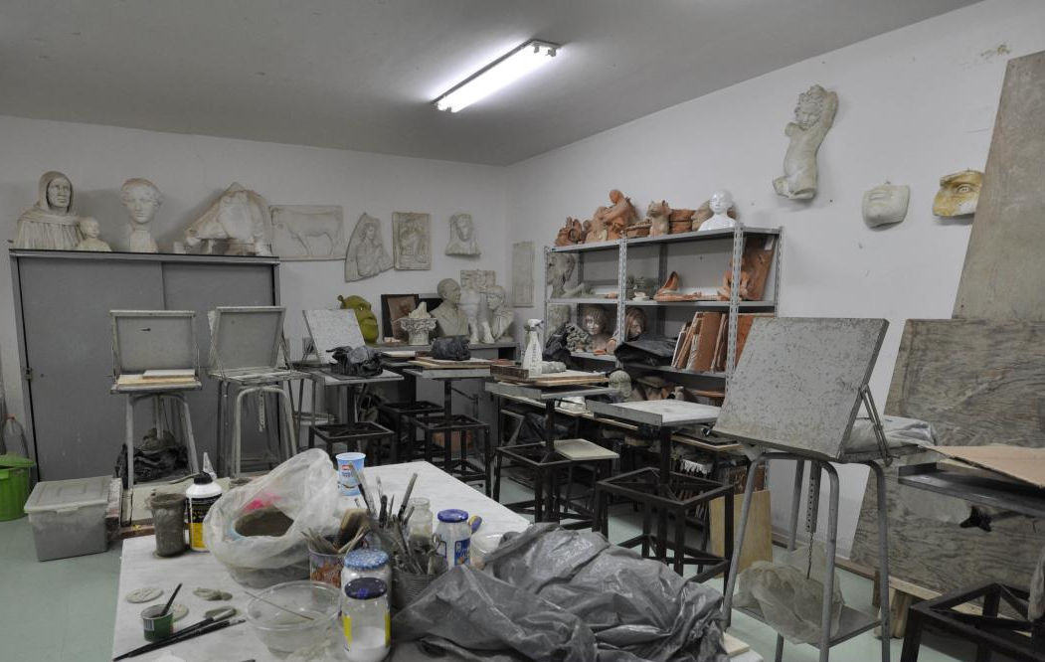
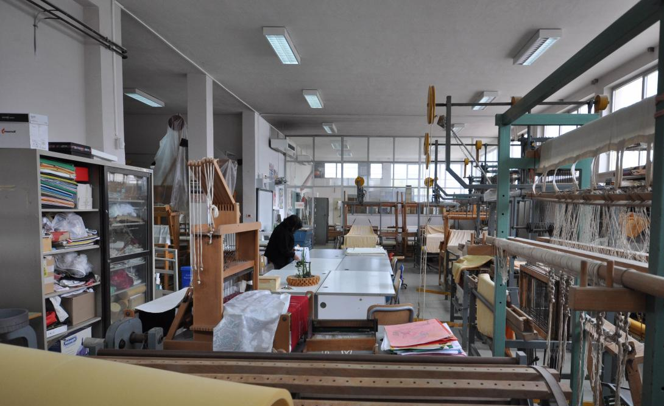
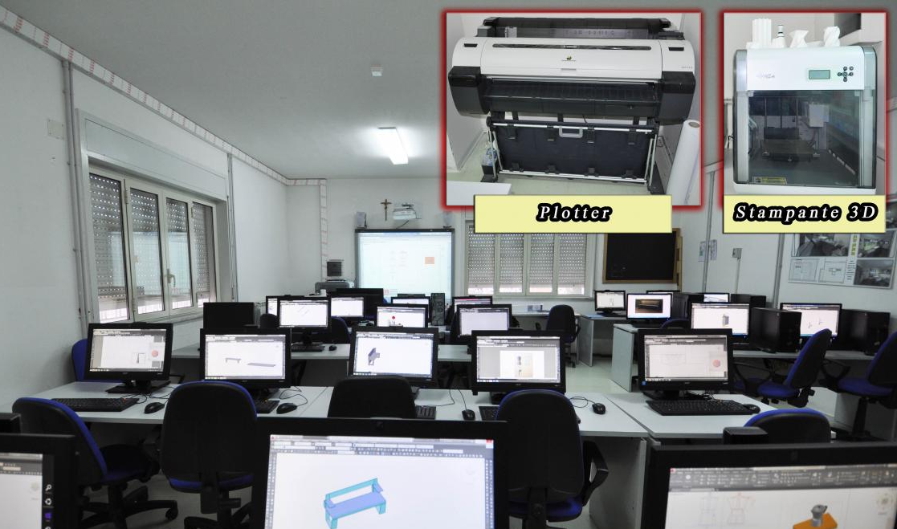
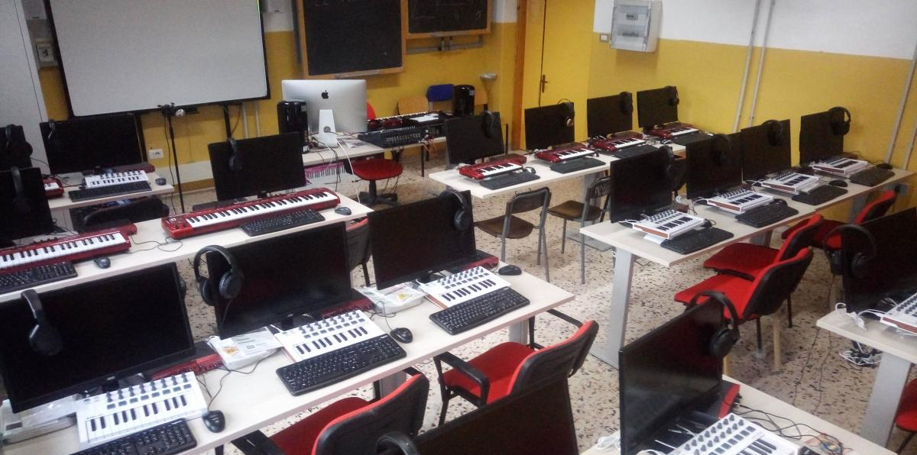
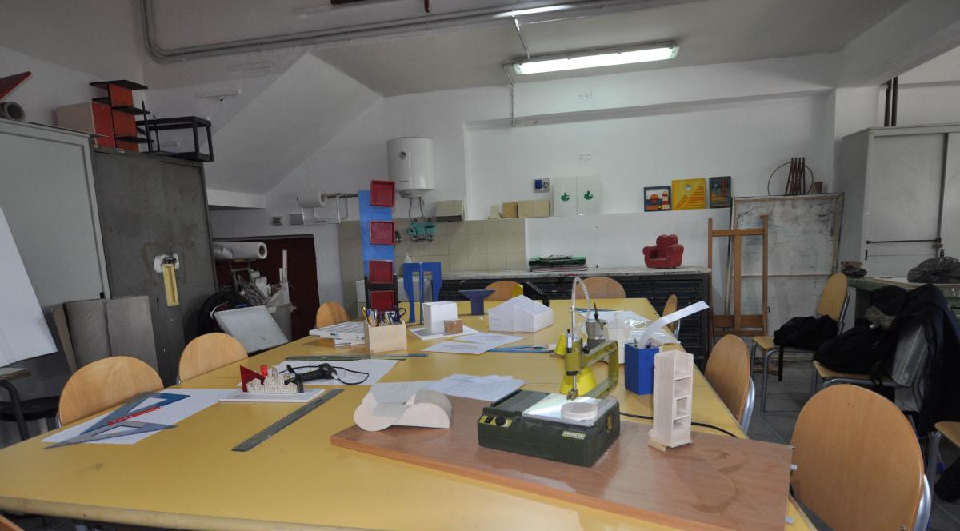
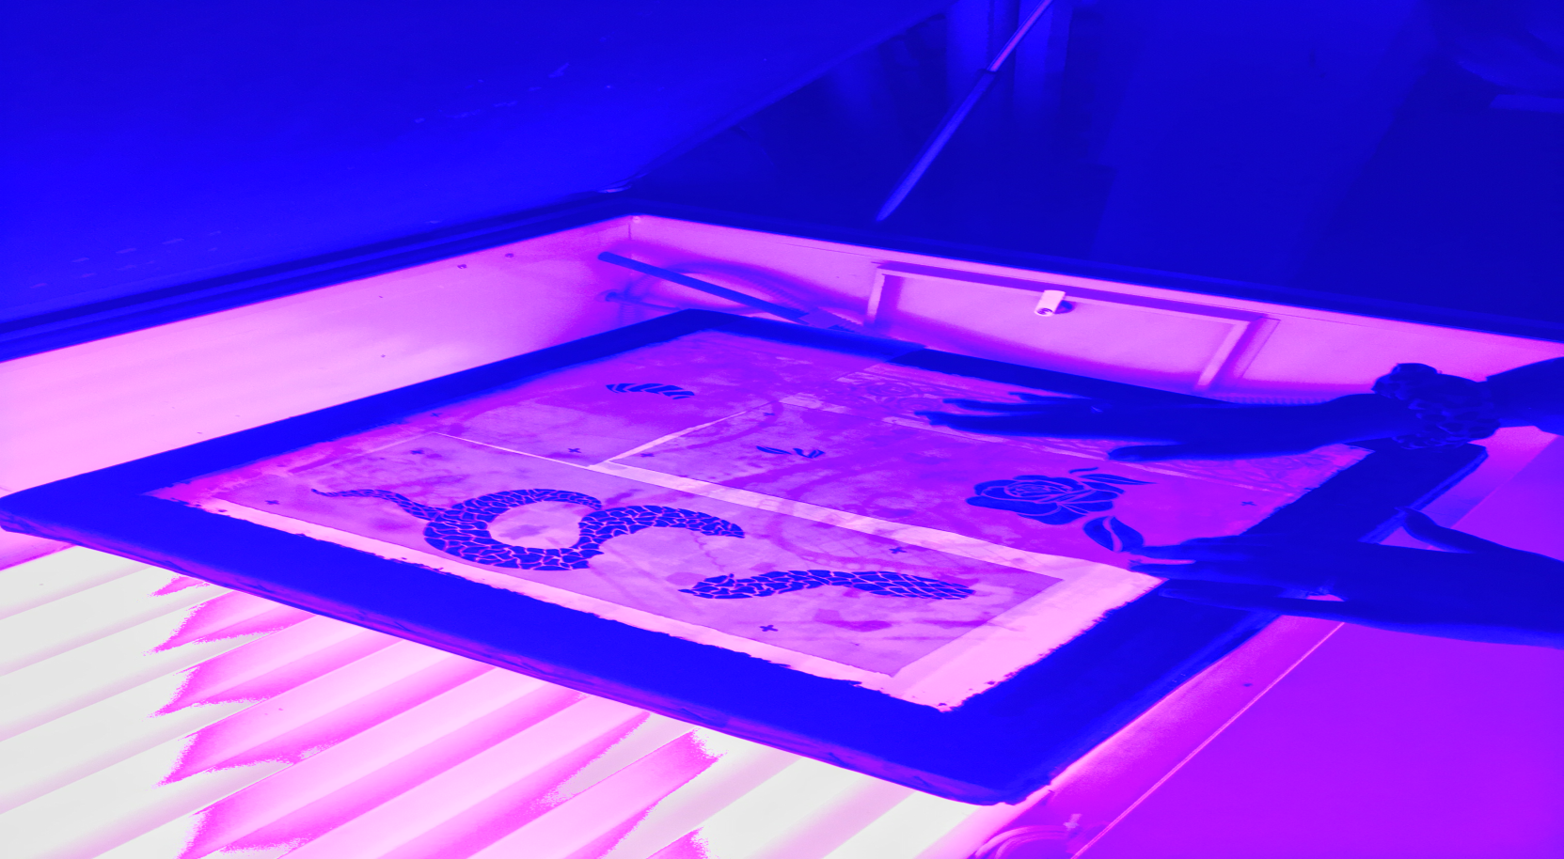
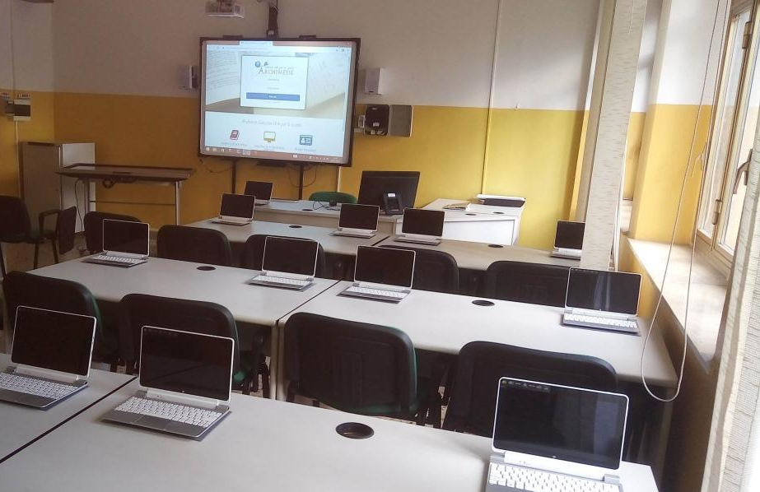
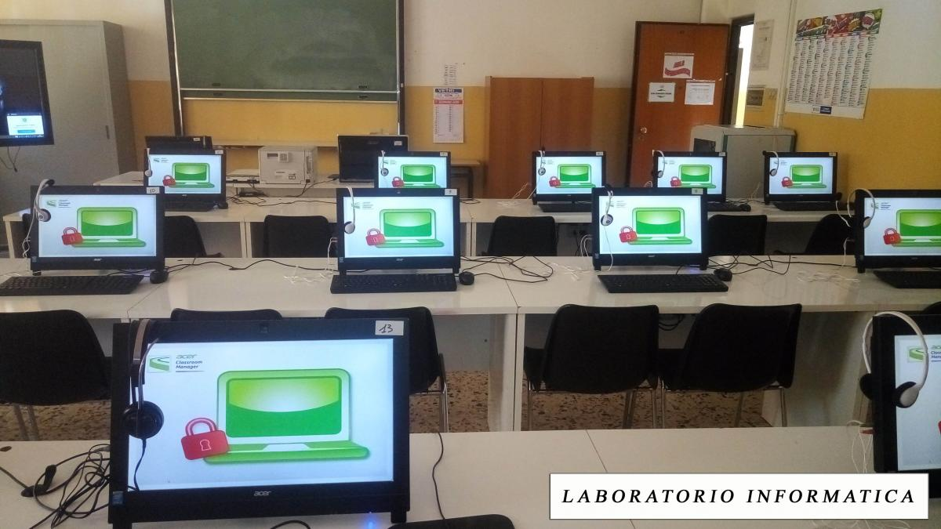
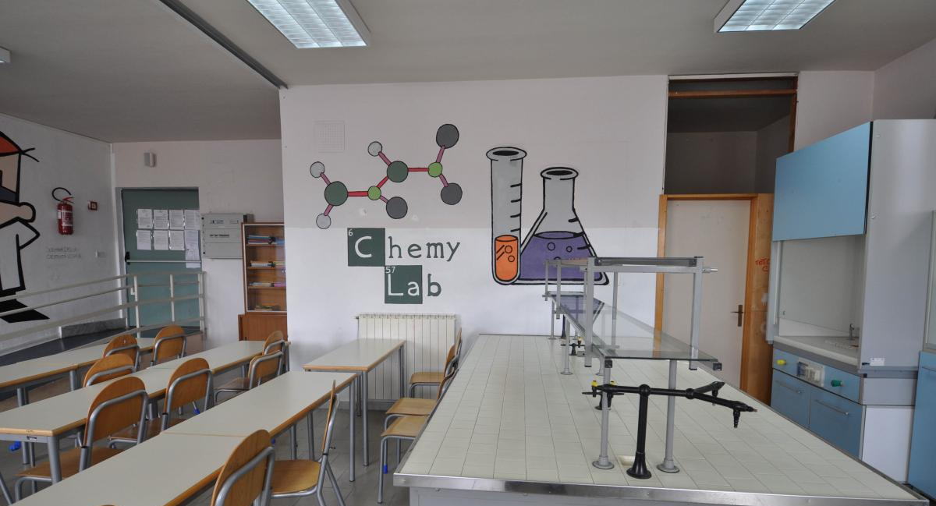
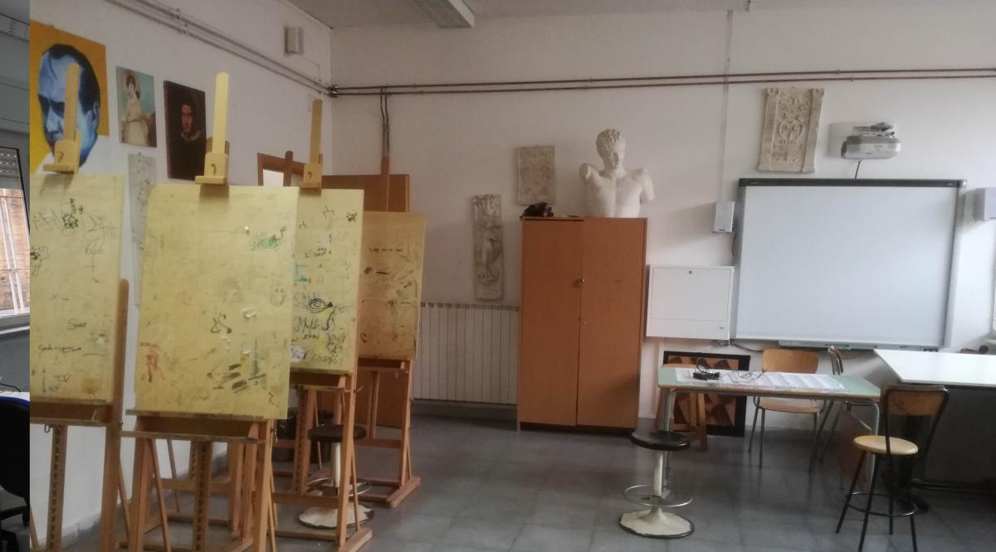
LICEO SCIENZE UMANE
LICEO MUSICALE
I NOSTRI LABORATORI
SALA D’INCISIONE
LABORATORIO DI FIGURAZONE
PLASTICA
LABORATORIO DESIGN MODA E
COSTUMISTICA
I laboratori dell’Area Musicale comprendono aule dotate di sala d’incisione e di tecnologie musicale, dove è possibile registrare e comporre brani.
LABORATORIO DI INFORMATICA
LABORATORI DI:
ARCHITETTURA E AMBIENTE
DESIGN INDUSTRIALE
GRAFICA 3D
REALTA’ VIRTUALE
LABORATORIO DI TECNOLOGIE MUSICALI
LABORATORIO DI MODELLISTICA
LABORATORIO DI SERIGRAFIA
AULA TABLET
LABORATORIO DI INFORMATICA
LABORATORIO DI CHIMICA
LABORATORIO PITTORICO

Slide 4
Caltanissetta
San Cataldo
LICEO SCIENZE UMANE
LICEO ECONOMICO SOCIALE
LICEO MUSICALE
LICEO ARTISTICO STATALE
ARCHITETTURA E AMBIENTE
ARTI FIGURATIVE
DESIGN INDUSTRIALE E DESIGN DELLA MODA
SCENOGRAFIA
ARTI FIGURATIVE - SERALE
WWW.LICEIMANZONIJUVARA.EDU.IT

Slide 5
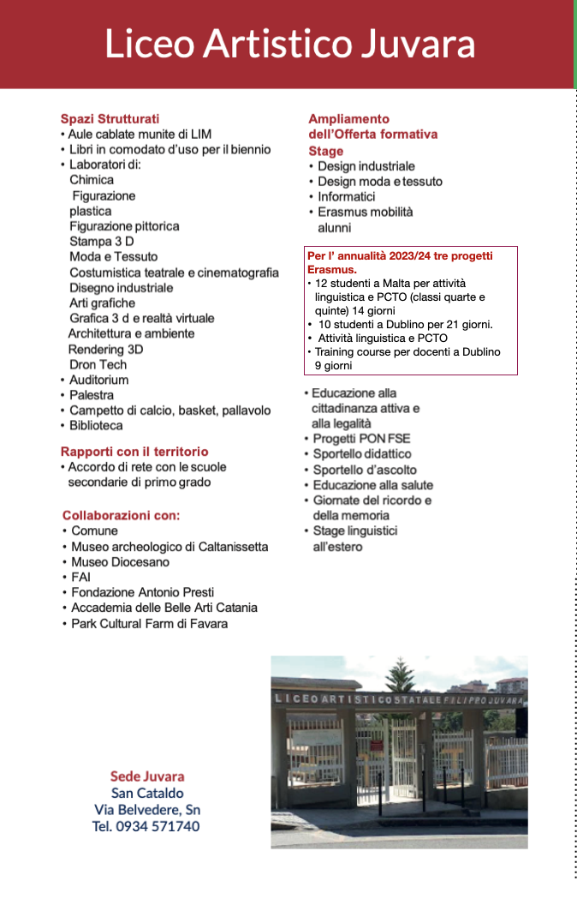
Caltanissetta
San Cataldo
LICEO SCIENZE UMANE
LICEO ECONOMICO SOCIALE
LICEO MUSICALE
LICEO ARTISTICO STATALE
ARCHITETTURA E AMBIENTE
ARTI FIGURATIVE
DESIGN INDUSTRIALE E DESIGN DELLA MODA
SCENOGRAFIA
ARTI FIGURATIVE - SERALE
WWW.LICEIMANZONIJUVARA.EDU.IT

Slide 6
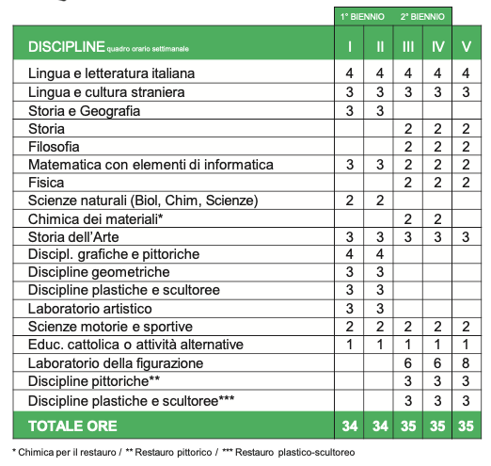
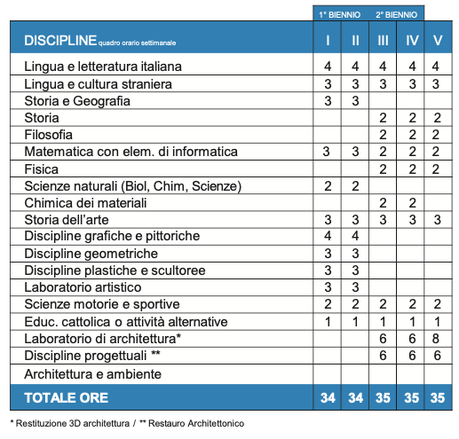
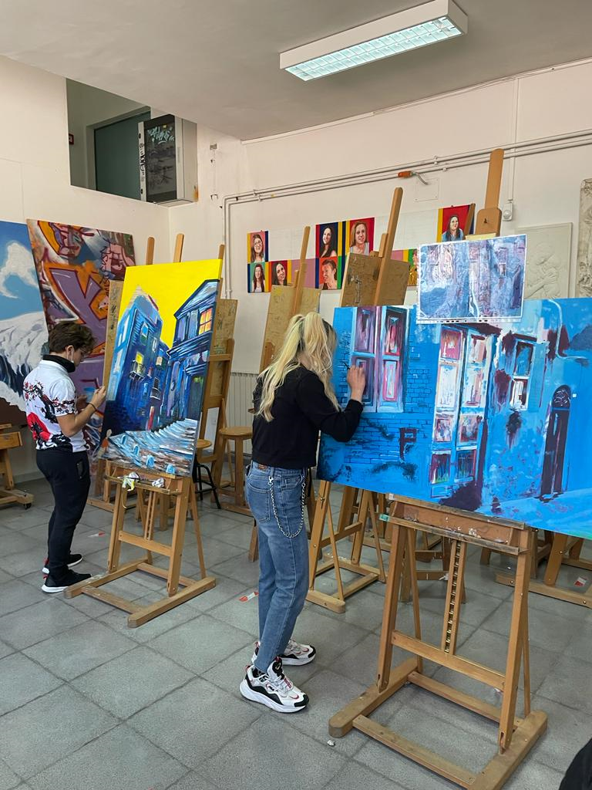
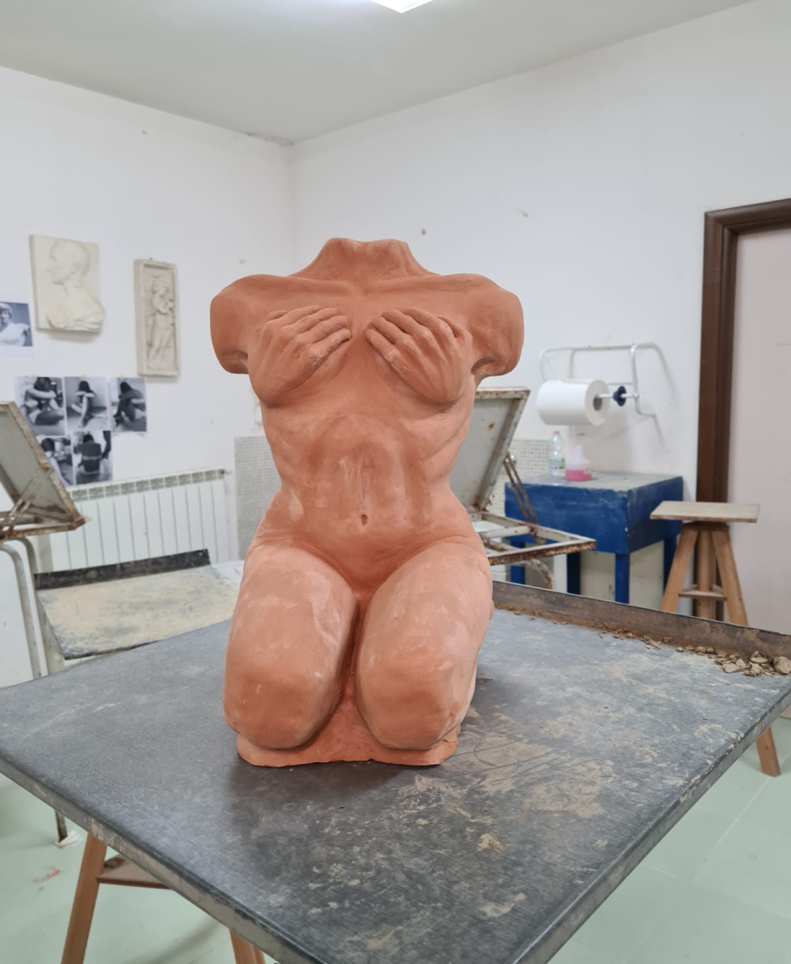
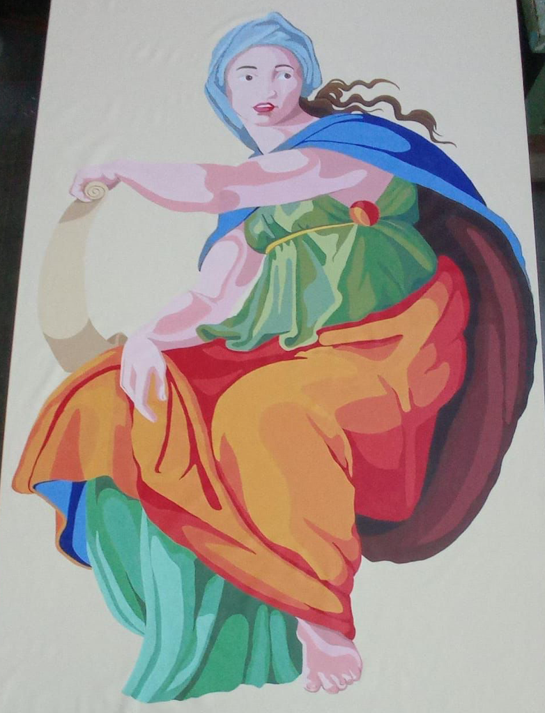
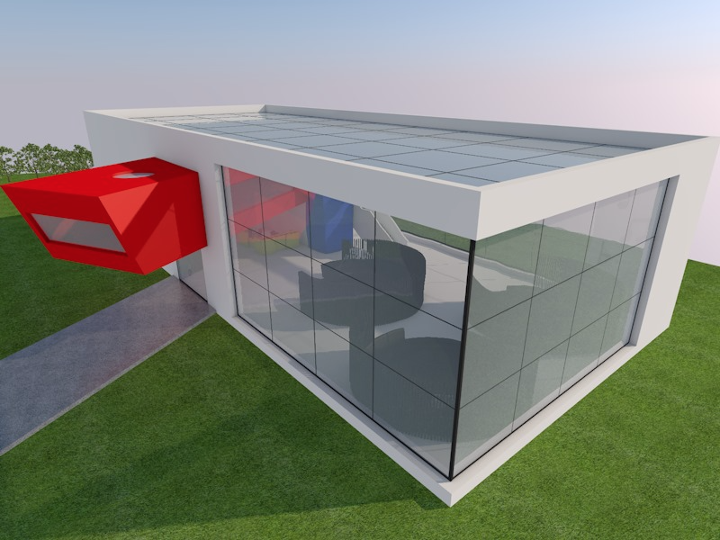
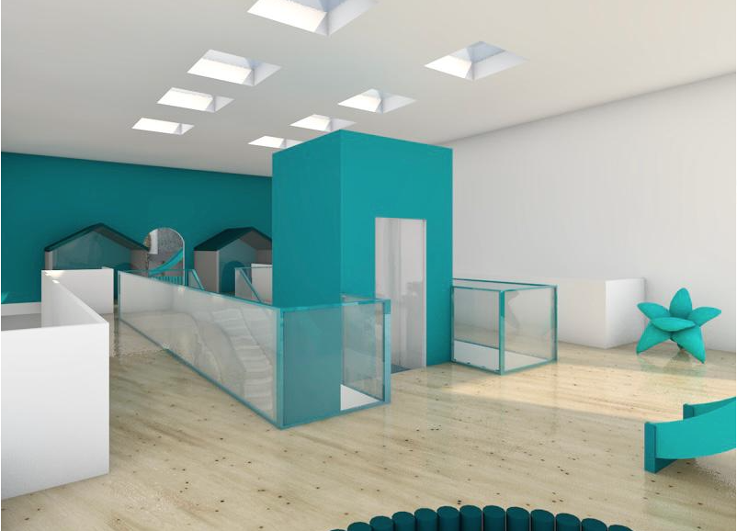
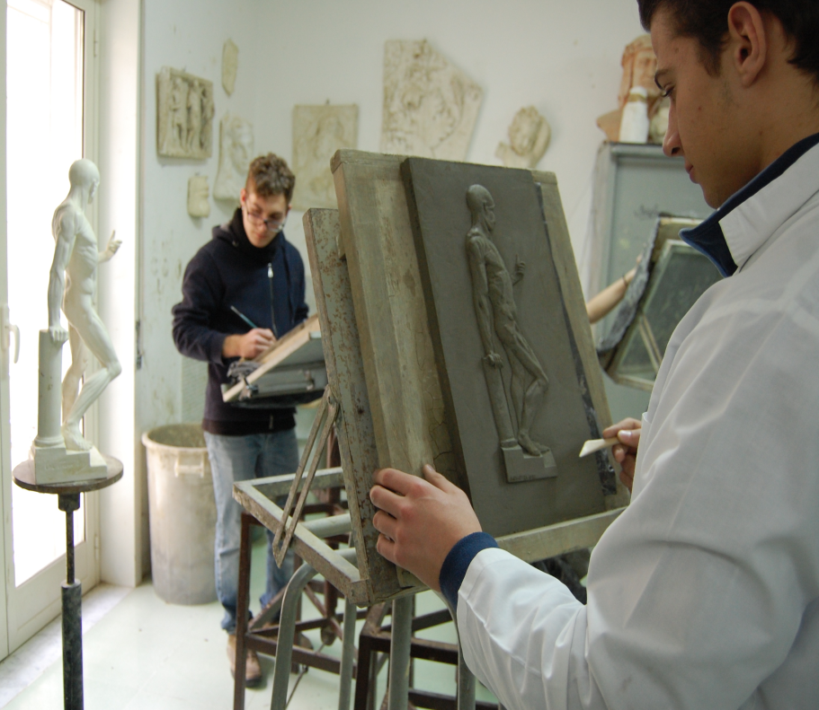
ARTI FIGURATIVE
ARCHITETTURA E AMBIENTE
Piano di studi
Piano di studi

Slide 7
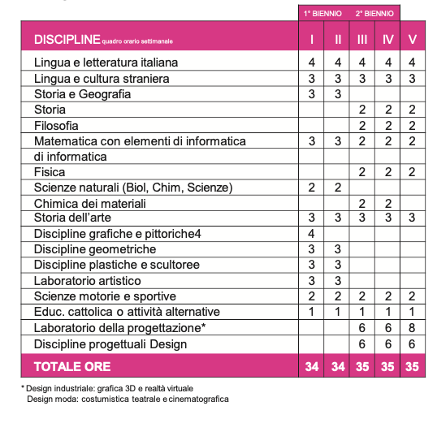
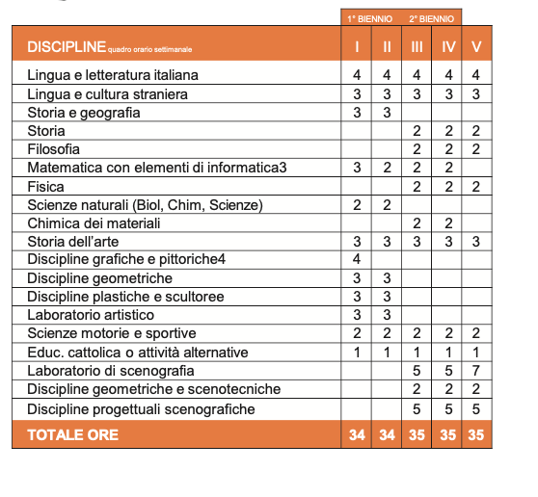
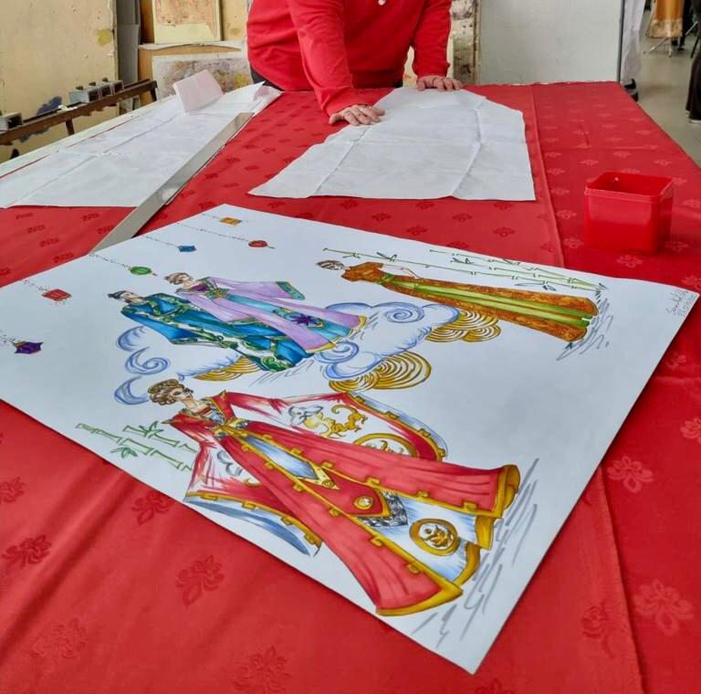
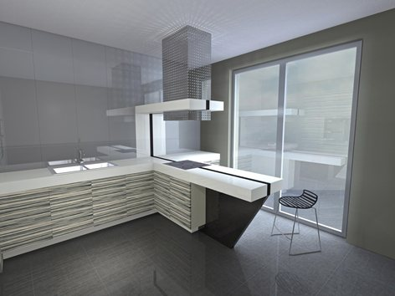
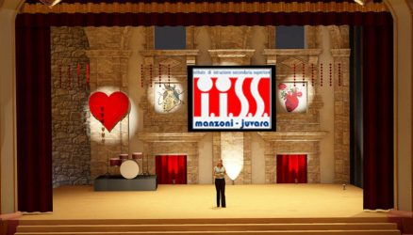
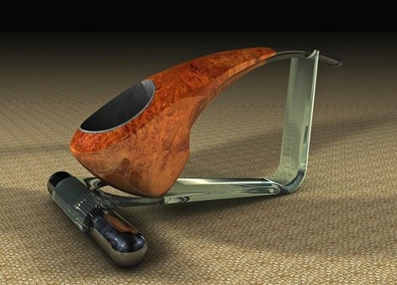
DESIGN
SCENOGRAFIA
INDUSTRIALE E MODA
Piano di studi

Slide 8
ARTI FIGURATIVE
CORSO SERALE
SERALE

Slide 9
Caltanissetta
San Cataldo
LICEO SCIENZE UMANE
LICEO ECONOMICO SOCIALE
LICEO MUSICALE
LICEO ARTISTICO STATALE
ARCHITETTURA E AMBIENTE
ARTI FIGURATIVE
DESIGN INDUSTRIALE E DESIGN DELLA MODA
SCENOGRAFIA
ARTI FIGURATIVE - SERALE
WWW.LICEIMANZONIJUVARA.EDU.IT

